Slide 1
Isolatie & bouwkunde II
IBS Mijn Onderneming
Les 6 & 7 Water en energie

Slide 2
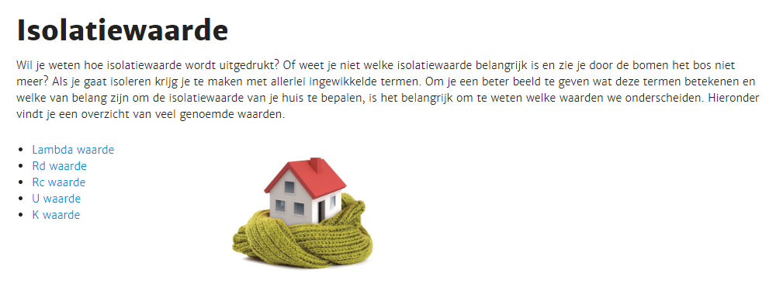

Slide 3
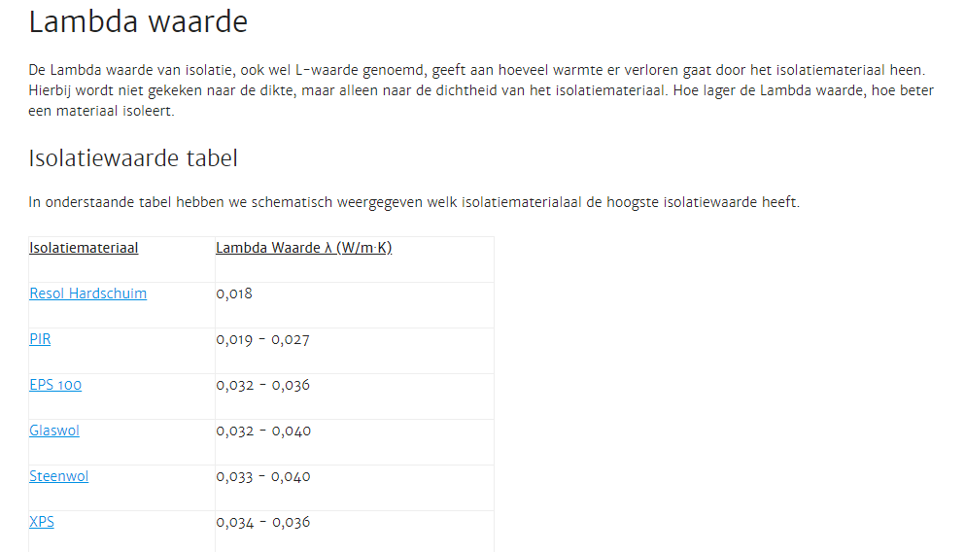
Kijk op de site https://www.isolatie-info.nl/soorten-isolatie om een indruk te krijgen van isolatiesoorten

Slide 4
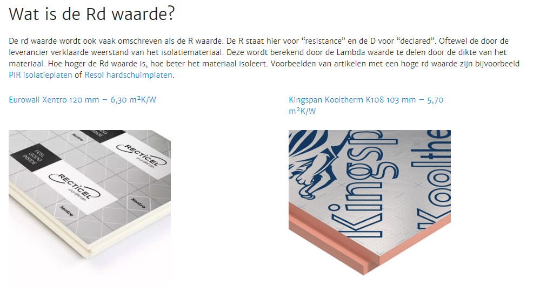

Slide 5
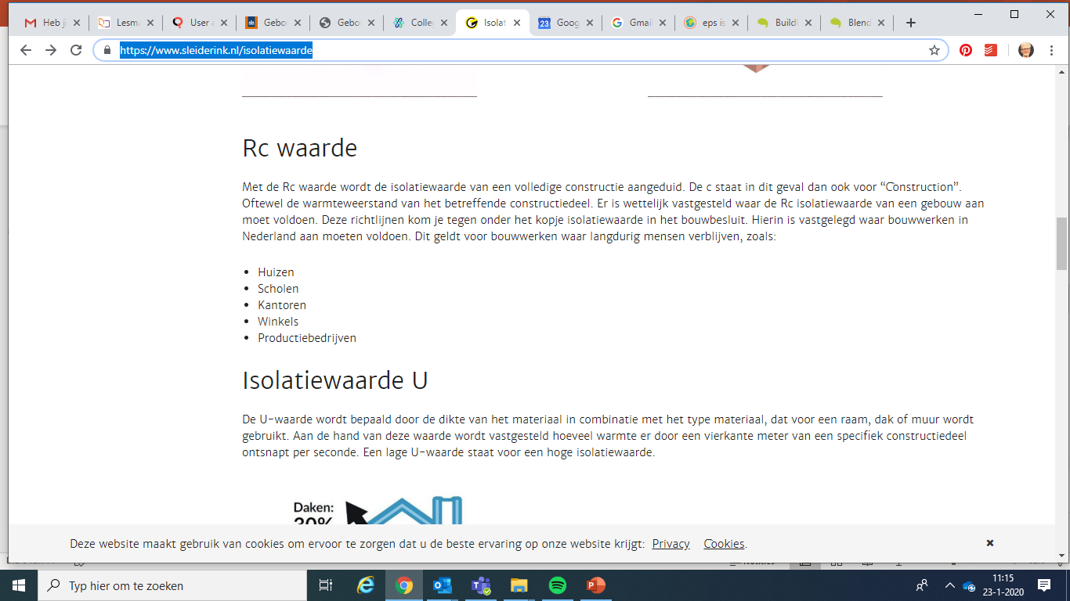

Slide 6
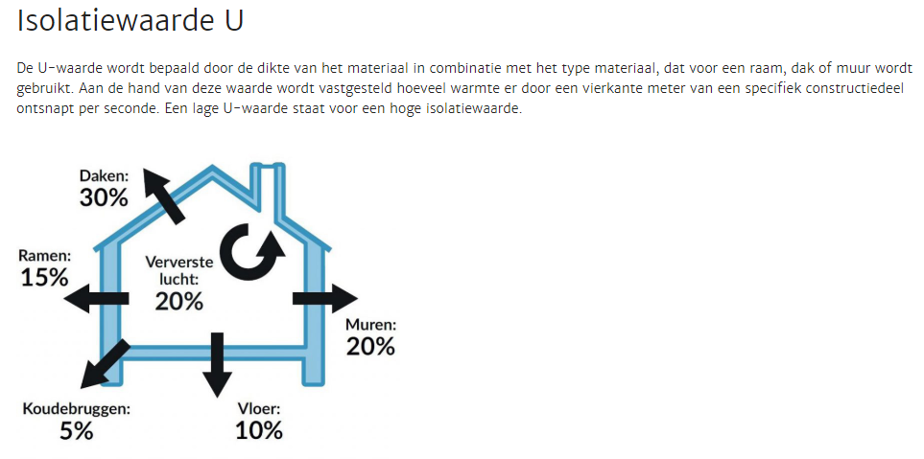

Slide 7
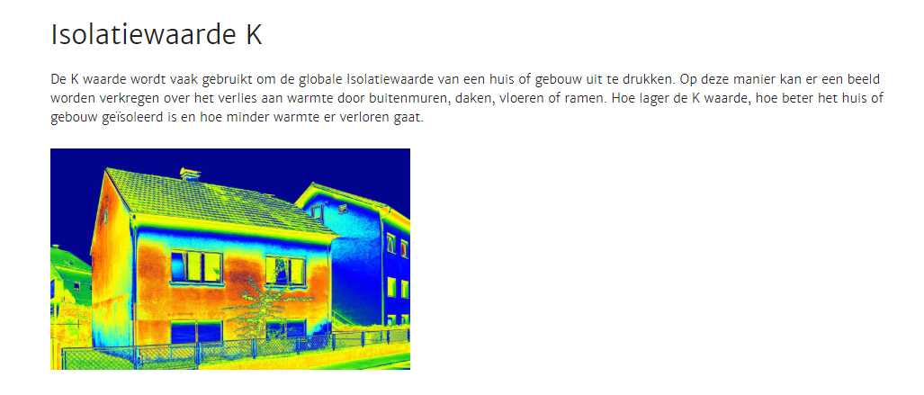

Slide 8
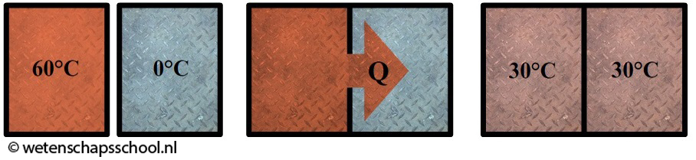
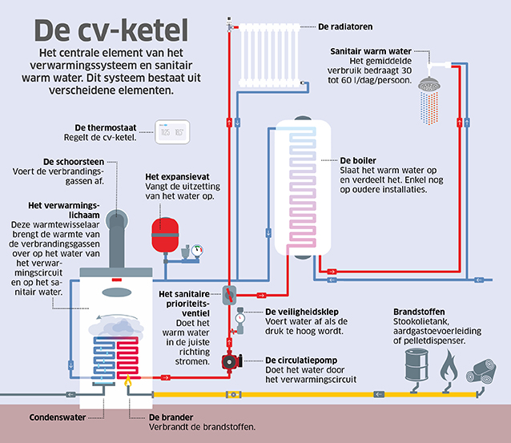
Warmtetransport
Warmte is een vorm van energie waar je de temperatuur mee kunt veranderen
Warmte gaat van een hoge naar een lage temperatuur
Drie vormen van warmtetransport:
Geleiding
Stroming
Straling

Slide 9
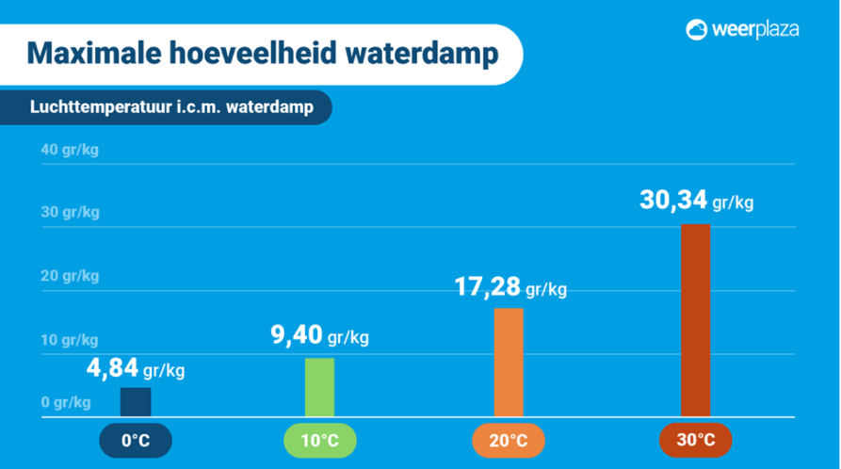
Condensatie
Warme lucht kan meer waterdamp bevatten dan koude lucht
(denk aan het ontstaan van regen)
Relatieve luchtvochtigheid = hoeveelheid waterdamp t.o.v. de maximale hoeveelheid waterdamp die de lucht kan bevatten
Uitleg filmpje

Slide 10
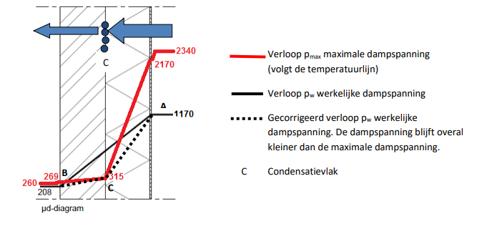
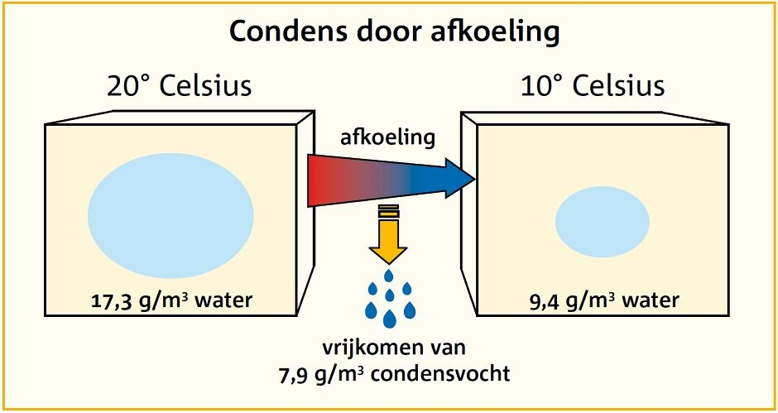
Condensatie in constructie

Slide 11
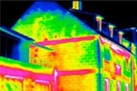
Thermische bruggen
Gaat het over stroming, straling of geleiding?
Thermische bruggen zijn regelmatig te ontdekken door schimmelplekken. Waarom?

Slide 12
Luchtdichtheid
Luchtdicht bouwen en EPC
Luchtdicht bouwen houdt in dat in gebouwen ongecontroleerde luchtstromen veroorzaakt door kieren en naden worden vermeden. Een goede luchtdichtheid verhoogt de bouwkwaliteit, het comfort en leidt tot een lager energieverbruik. Naast de keuze van een hoge isolatiewaarde heeft ook een lage luchtdoorlatendheid een positieve impact op een lage EPC (energieprestatiecoëfficiënt)
Voorbeelden van constructieonderdelen waar luchtlekken vaak voor komen:
Aansluiting tussen kozijnen en gevels
Aansluitingen van daken op gevels en bouwmuren
Aansluitingen met de begane grondvloer
Daknokken en dakdoorvoeren
Hoek- en onderlinge aansluitingen
Bepalingsmethode mate aan luchtdichtheid
De waarde die wordt gebruikt voor de mate aan luchtdichtheid is de qv10 waarde. Deze eenheid geeft weer hoeveel liter lucht per seconde, per m² bij een drukverschil van 10 Pa door de gebouwschil stroomt (dm³/s per m²). De luchtdichtheid moet worden berekend voor het gehele gebouw.

Slide 13
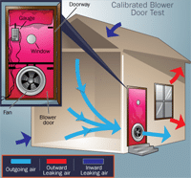
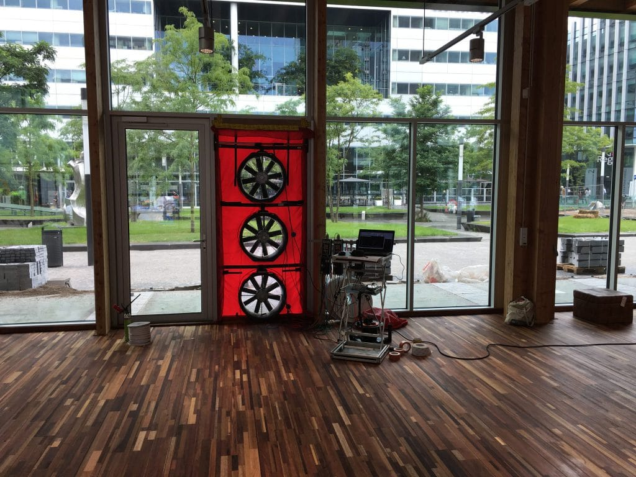
Blowdoortest

Slide 14
Adaptief bouwen
In veel steden is er sprake van leegstand van kantoren en winkelpanden. Slopen en nieuwbouwen is duur, beter zou het aanpassen van bestaande gebouwen zijn.
Zo kunnen gebouwen gemakkelijk een tweede of derde leven krijgen.
Hier valt ook levensbestendig bouwen onder. Je zou je huis gemakkelijk moeten kunnen aanpassen voor ongemakken als je ouder wordt.
De mate waarin een gebouw aangepast kan worden aan een nieuwe functie, wordt het ‘adaptief vermogen’ van dat gebouw genoemd.

Slide 15
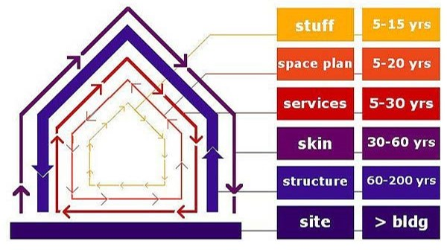
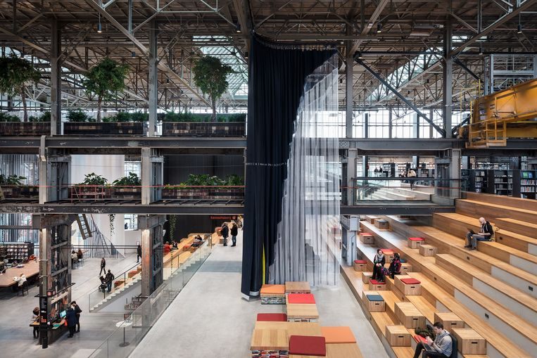
Stewart Brand: gebouw lagen
Een gebouw is te splitsen in een aantal lagen (Stewart Brand).

Slide 16
Circulaire bouwen
Hoe circulair een gebouw is is afhankelijk van :
de materialen (herkomst, het toekomstscenario)
losmaakbaarheid (type, bereikbaarheid)
Duurzame materialen - putten de bodem niet uit (als materialen in de cirkels zitten heb je geen mijnen meer nodig) - tasten de natuur niet aan (zijn afbreekbaar en de productie neemt geen extra natuur in beslag) - bevatten geen schadelijke stoffen (zijn niet giftig) - hebben aandacht voor de mens (en kijken naar fair trade, arbeidsomstandigheden, mensenrechten, corruptie) - komen liefst uit de omgeving - kunnen worden hergebruikt. ze zijn vaak biobased zitten in de circulaire economie én in cascades

Slide 17
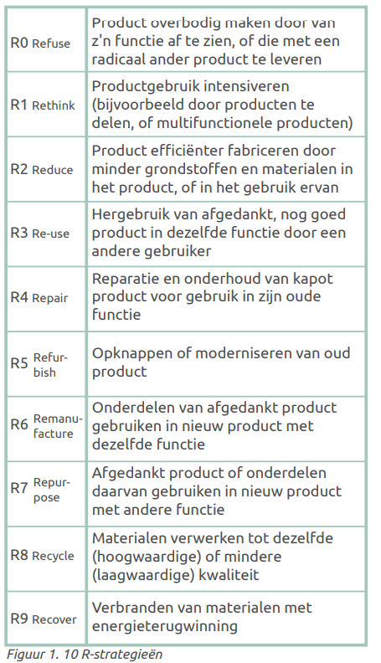
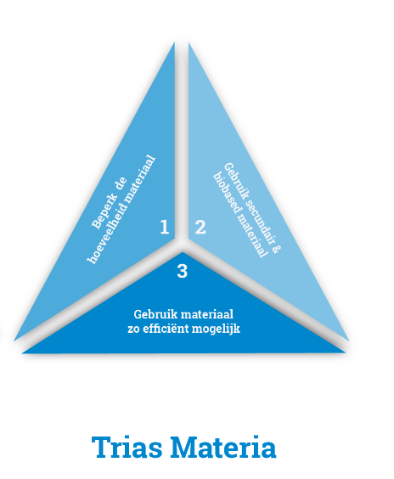
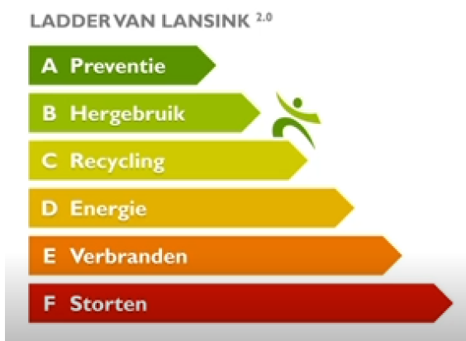
Trias Materia

Slide 18
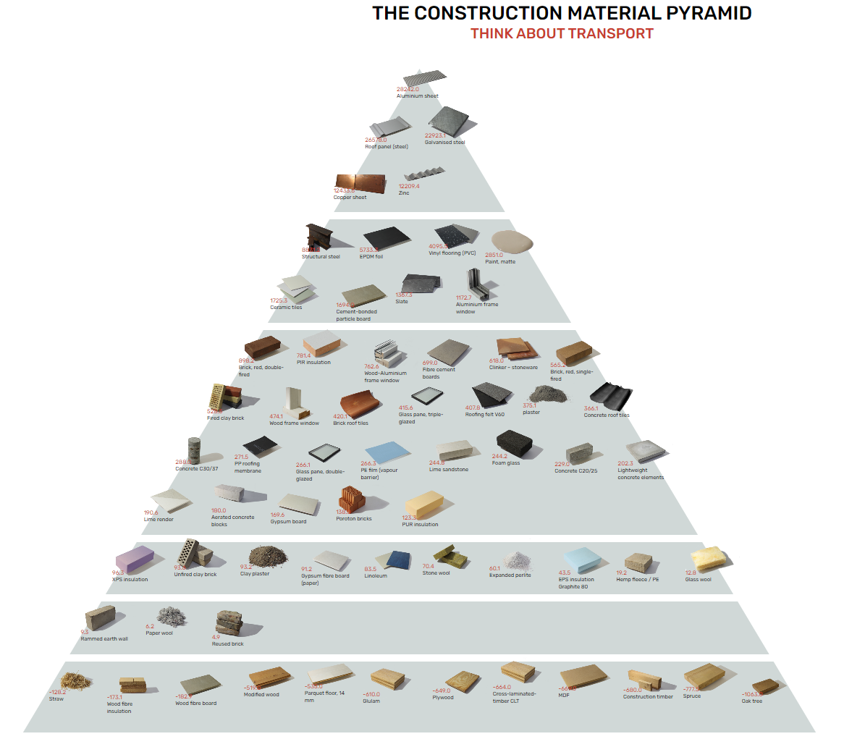

Slide 19
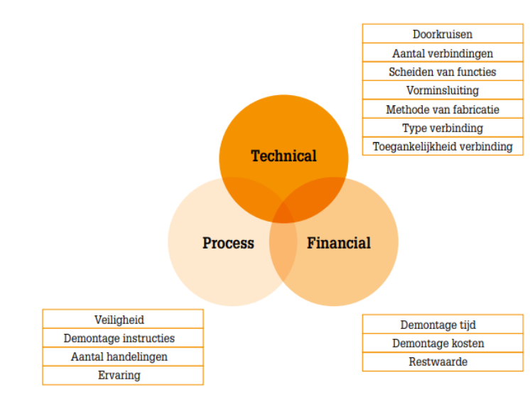
Losmaakbaarheid

Slide 20
Adaptief bouwen
In veel steden is er sprake van leegstand van kantoren en winkelpanden. Slopen en nieuwbouwen is duur, beter zou het aanpassen van bestaande gebouwen zijn.
Zo kunnen gebouwen gemakkelijk een tweede of derde leven krijgen.
Hier valt ook levensbestendig bouwen onder. Je zou je huis gemakkelijk moeten kunnen aanpassen voor ongemakken als je ouder wordt.
De mate waarin een gebouw aangepast kan worden aan een nieuwe functie, wordt het ‘adaptief vermogen’ van dat gebouw genoemd.

Slide 21
Stewart Brand: gebouw lagen
Een gebouw is te splitsen in een aantal lagen (Stewart Brand).

Slide 22
Circulaire bouwen
Hoe circulair een gebouw is is afhankelijk van :
de materialen (herkomst, het toekomstscenario)
losmaakbaarheid (type, bereikbaarheid)
Duurzame materialen - putten de bodem niet uit (als materialen in de cirkels zitten heb je geen mijnen meer nodig) - tasten de natuur niet aan (zijn afbreekbaar en de productie neemt geen extra natuur in beslag) - bevatten geen schadelijke stoffen (zijn niet giftig) - hebben aandacht voor de mens (en kijken naar fair trade, arbeidsomstandigheden, mensenrechten, corruptie) - komen liefst uit de omgeving - kunnen worden hergebruikt. ze zijn vaak biobased zitten in de circulaire economie én in cascades

Slide 23
Trias Materia

Slide 25
Losmaakbaarheid

Slide 26
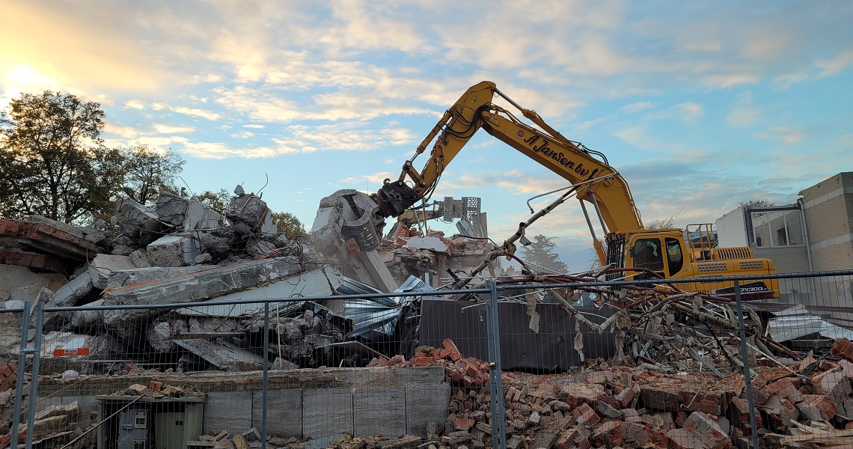
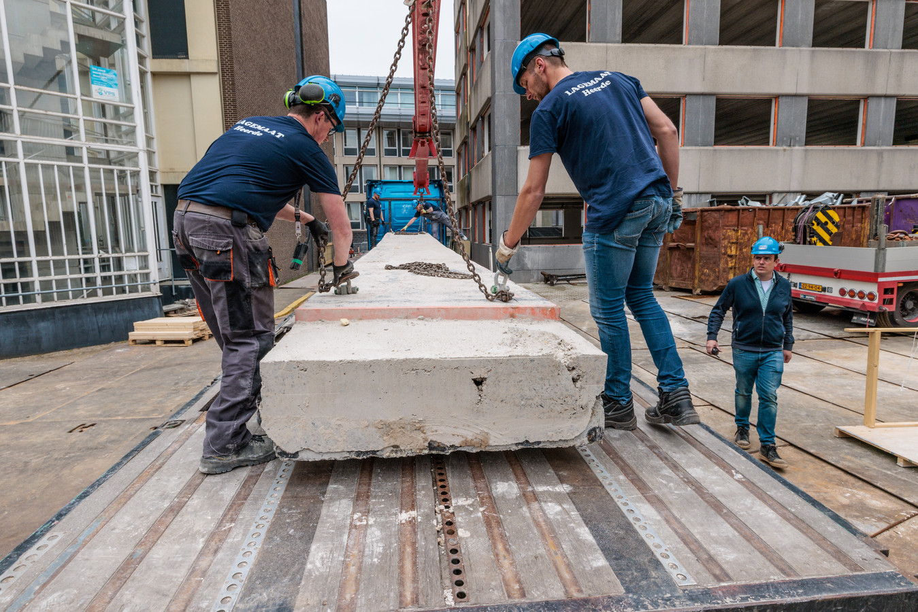
Losmaakbaarheid

